Slide 1
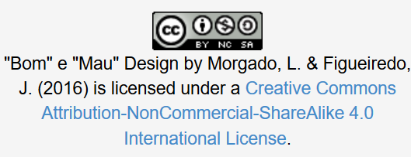
“Bom” e “Mau” Design
Open Professional Collaboration
for Innovation
Universidade Aberta

Slide 2
Algumas regras
A importância de identificar o “bom design " e “mau design " nas narrativas
1
Exemplos para demonstrar a qualidade dos itens: a organização do slide, estrutura da informação, legibilidade quando não são funcionais não podem atrair a atenção
2
A escolha dos exemplos não está relacionada com a estética (cores, texto, imagem, sobrecarga de informação….) e com o conteúdo da mensagem
3

Slide 3
Características do Bom Design
Simplicidade
Qualidade da Imagem
As fontes
As cores
Adequação da mensagem
têm um “poder mágico”

Slide 4
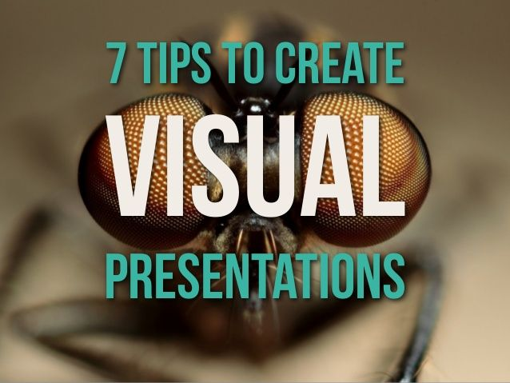
Exemplo 1
Slide 1 na Apresentação:
http://www.slideshare.net/EmilandDC/7-tips-to-create-visual-presentations

Slide 5
Exemplo 2
Slide 1 na Apresentação:
http://www.slideshare.net/jessedee/100-beautiful-slides-from-cannes-lions-2013

Slide 6
Exemplo 3
Slide 19 na Apresentação:
http://www.slideshare.net/themoleskin/visual-and-creative-thinking

Slide 7
Exemplo 4
Slide 5 na apresentação:
http://www.slideshare.net/slidesthatrock/slides-that-rock-9659045

Slide 8
Exemplos de “Mau” Design

Slide 9
Exemplo 5
Slide :
http://3.bp.blogspot.com/-r3Jmflon528/TYDCireq5hI/AAAAAAAAAL8/ysqL09gxk2M/s1600/
BadPresentation.jpg

Slide 10
Exemplo 6
Slide : http://cdn3.computerworlduk.com/cmsdata/slideshow/3236618/img_081810-bad-powerpoint-6_thumb555.jpg

Slide 11
Exemplo 7
https://kmarien88.files.wordpress.com/2011/11/good-presentation.jpg

Slide 12
Exemplo 8
http://img.docstoccdn.com/thumb/orig/2222842.png

Slide 13
Produced by OER Lina Morgado & José Figueiredo in the framework of Erasmus+ project “Open Professional Collaboration for Innovation”
This project has been funded by Erasmus + programme of the European Union. This OER reflects the views only of the authors, and the Commission cannot be held responsible for any use which may be made of the information contained therein.

